Slide 1
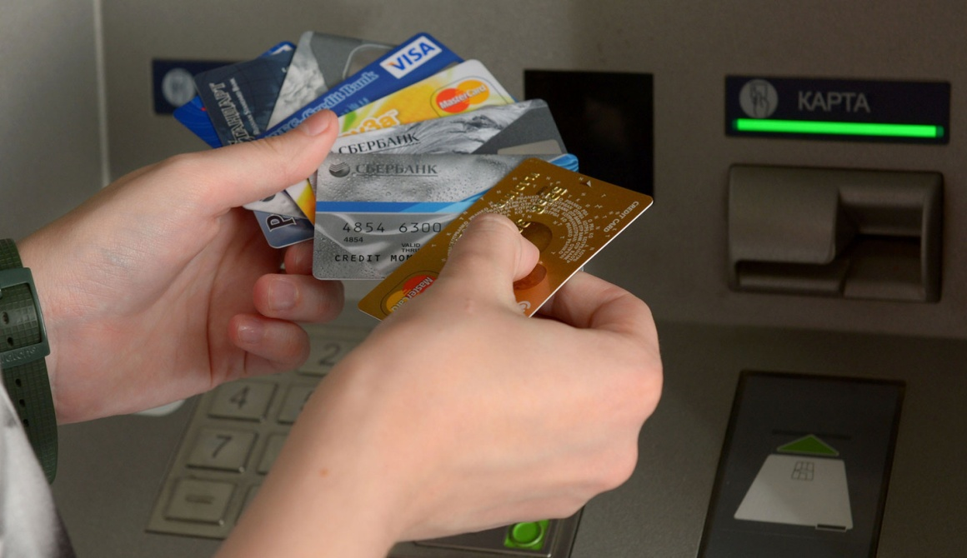
8 класс Тема урока: «Польза и риски банковских карт»
Работу подготовили: Трушникова Л.А.,
Бузмакова О.А.

Slide 2
Цели урока:
Цели занятия: рассмотреть преимущества и недостатки банковских карт различных видов, оценить пользу и минимизировать риски при их использовании.

Slide 3
Опрос
1. Чем удобнее расплачиваться- бумажными деньгами или банковской картой?
Слышали ли Вы про детские банковские карты? Ваше отношение к ним?

Slide 4
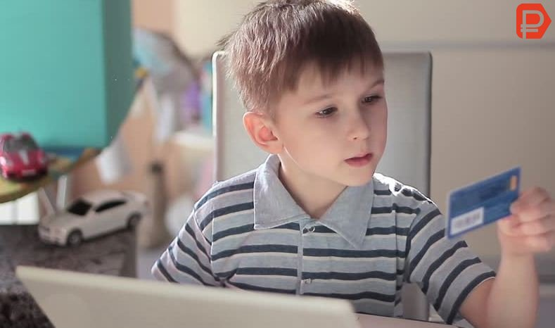
Проблемный вопрос:
Банковская карта:
игрушка для детей или способ формирования чувства ответственности?

Slide 5
План урока:
1. История возникновения банковских карт
2. Виды банковских карт
3. Структура банковской карты

Slide 6
Составьте из предложенных слов определение «банковская карта» (задание 1)
Привязана, её владельца, банковские операции, которая, пластиковая карта, к одному, позволяет осуществлять, нескольким счетам, и, различные, или.
Банковская карта- это пластиковая карта, которая привязана к одному или нескольким счетам её владельца и позволяет осуществлять различные банковские операции.

Slide 7
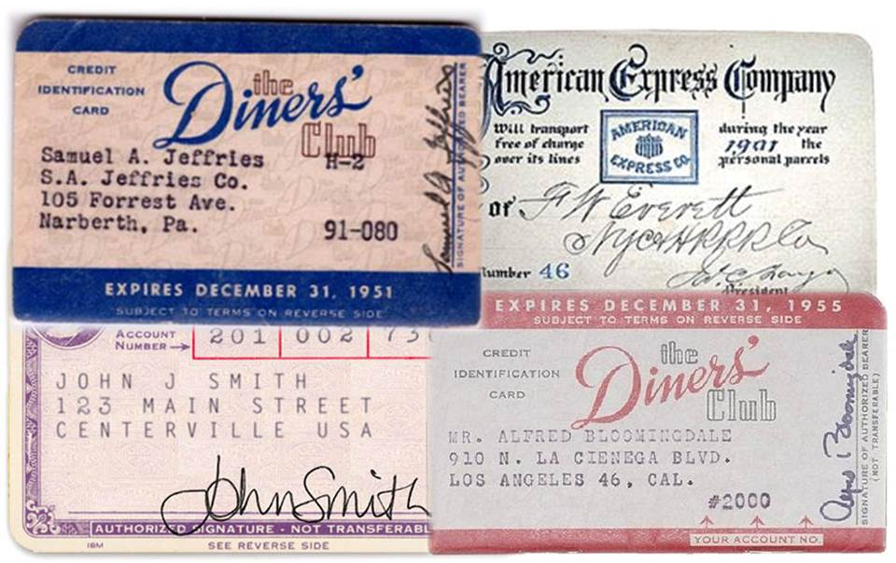
История возникновения банковских карт

Slide 8
Виды банковских карт
http://вашифинансы.рф/child/articles/banki-i-birzhi/kak-vybrat-bankovskuyu-kartu/
Сайт «Ваши финансы»
Раздел «Детям и молодежи о финансах»
Статья «Как выбрать банковскую карту?»

Slide 9
Виды банковских карт:
1. Дебетовая
2. Кредитная
В чём их различие?

Slide 10
Что такое детская банковская карта?
Видео с сайта «Ваши финансы»
«Что такое детская банковская карта?»

Slide 11
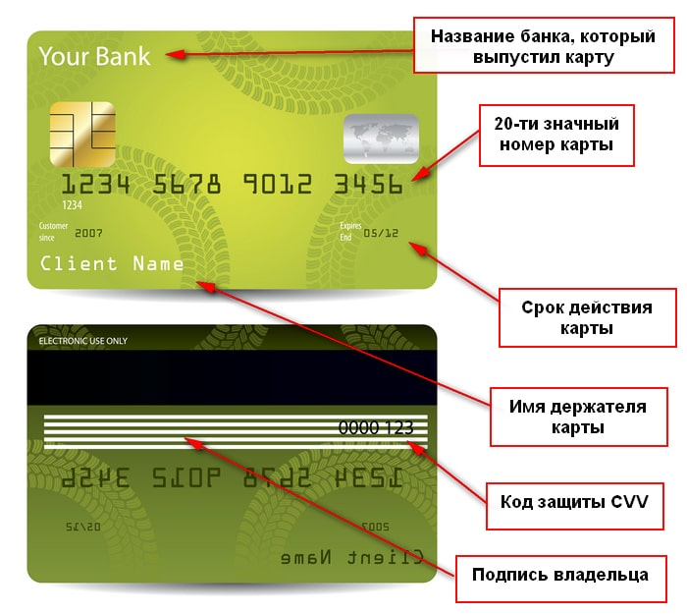
Как устроена банковская карта?

Slide 13
Польза и риски банковских карт (задание 2)
Польза (группа 1) | Риски (группа 2)
Продолжите предложение: Банковская карта Позволяет______________________________ Получать_______________________________ Снимать________________________________ Оплачивать_____________________________ | Прочитав ситуации, связанные с риском использования банковских карт, сформулируйте советы главным героям.

Slide 14
Проверяем!
Польза (группа 1) | Риски (группа 2)
Продолжите предложение: Банковская карта Позволяет пополнять счёт; Получать денежные переводы, зарплату, стипендию; Снимать наличные; Оплачивать покупки. | Не давать карту посторонним лицам; Хранить отдельно карту и пин- код; Обращать внимание на посторонние объекты вблизи или на банкомате (дополнительные видеокамеры, накладки на панели и др.);

Slide 15
Ваше мнение
Банковская карта:
игрушка для детей или способ формирования чувства ответственности?

Slide 16
Домашнее задание
Подготовить памятку- буклет «Польза и риски банковских карт»

Slide 17
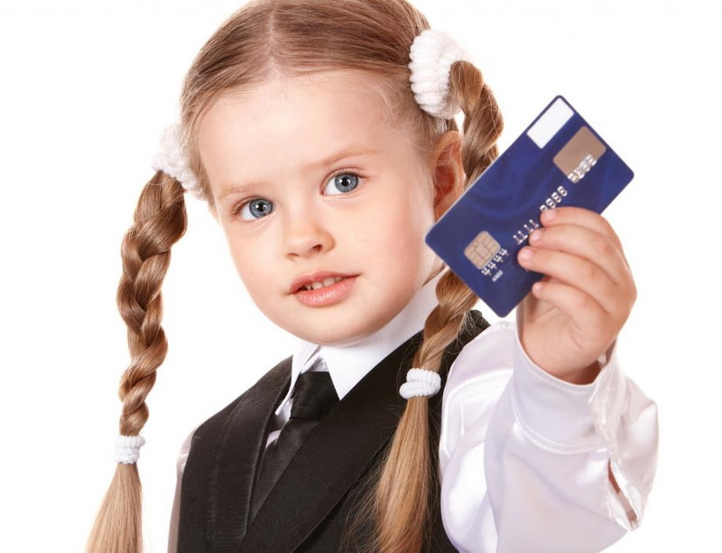
Спасибо за урок!

